Slide 1
Akustički dizajn prostorija
Impulsni odziv prostorije i njene
akustičke karakteristike

Slide 2
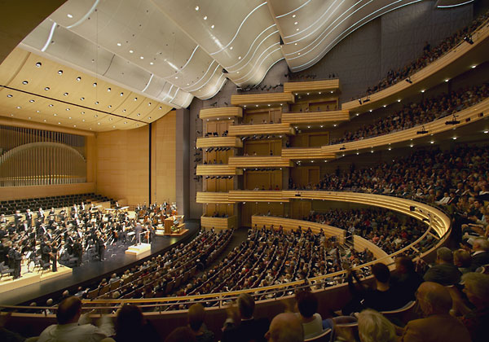

Slide 3
Refleksija

Slide 4
3
2
1

Slide 5
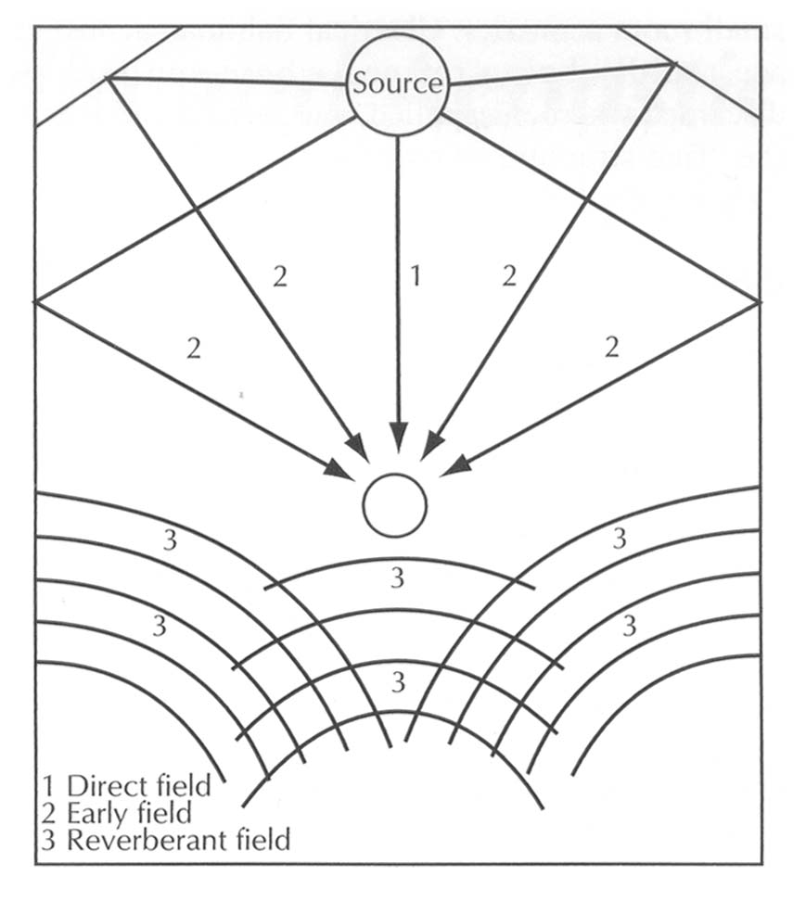
Zvučno polje u prostoriji

Slide 6
Odziv na impuls – impulsni odziv

Slide 7
Jedan realni impuls:
kratko trajanje (20 μs)
jedinična amplituda

Slide 8
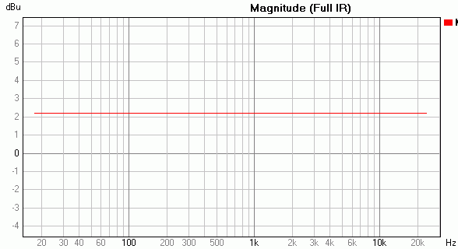
Frekvencijska i fazna karakteristika impulsa kratkog trajanja i jedinične amplitude

Slide 9
Pobudni signali
Idealan impuls: beskonačno kratak, beskonačno velike snage, jedinične energije, neusmeren – tačan impulsni odziv, samo teorijski
Pištolj, balon, udar rukom o ruku, električni luk: nedefinisana usmerenost, loša ponovljivost – približan impulsni odziv
Slučajni signal – šum (beli, roze) muzika: konvolucija odziva sa pobudom = impulsni odziv, rezidualni šum

Slide 10

MLS – pseudo slučajni šum: konvolucija odziva sa pobudom = impulsni odziv
Sine sweep – sinusni signal kontinualno promenljive frekvencije: konvolucija odziva sa pobudom = impulsni odziv

Slide 11
Princip dobijanja impulsnog odziva prostorije
Pobuda:
šum, MLS; Sine sweep
Odziv sistema
Konvolucija
Impulsni odziv

Slide 12
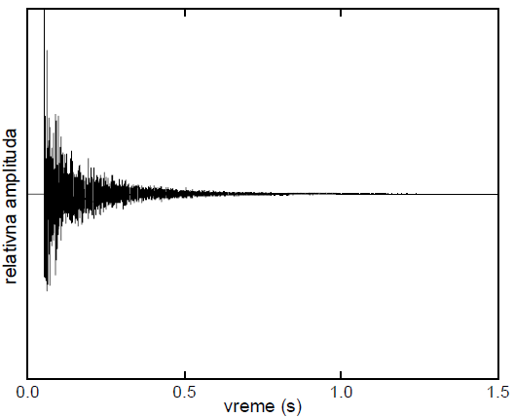
Impulsni odziv:
monotono opadajući tok obvojnice
veliki broj komponenti signala - refleksije
brzina opadanja definiše vreme reverberacije prostorije
Oblik odziva zavisi od:
veličine prostorije,
oblika prostorije,
apsorpcionih svojstava površina prostorije

Slide 13
Impulsni odziv je različit na različitim mestima u prostoriji i za različite položaje izvora

Slide 14
Prikazivanje impulsnog odziva
a - osnovni prikaz u bipolarnom obliku,
b - unipolarni prikaz kao apsolutna vrednost signala

Slide 15
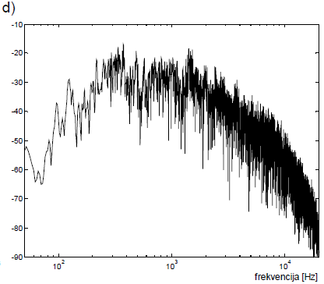
Prikazivanje impulsnog odziva
c - unipolarni prikaz sa logaritamskom razmerom po ordinati, d - spektralna karakteristika odziva

Slide 16
Prikazivanje impulsnog odziva
e - nivo signala dobijenog usrednjavanjem 10 ms,
f - nivo signala dobijenog usrednjavanjem 100 ms.

Slide 17
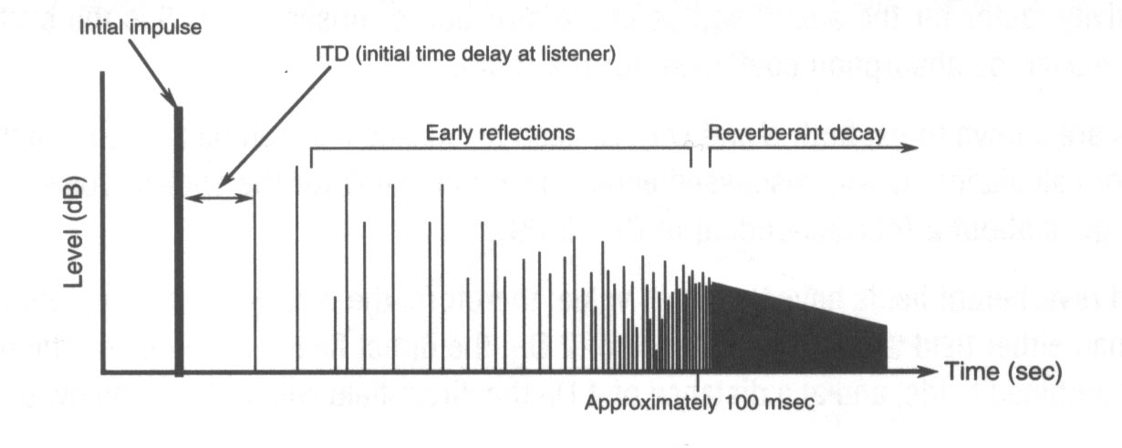
Impulsni odziv prostorije - osnovne komponente
Koristan zvuk 50 (80 ms)

Slide 18
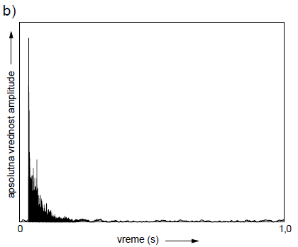
Impulsni odzivi nekih prostorija:
a - veća pozorišna sala,
b - prostorija studija za snimanje
c - občna soba u stanu

Slide 19
Primeri za analizu

Slide 23
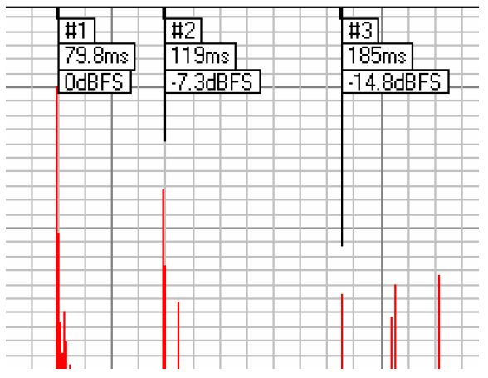

Slide 24
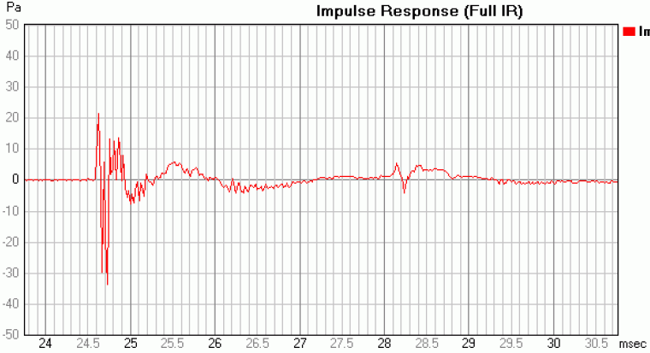

Slide 27
Parametri koji se mogu dobiti iz impulsnog odziva prostorije
Prostorije za govor
razunljivost govora (STI, ALcons)
definisanost
jasnoća

Slide 28
Prostorije za muziku
Definisanost
Jasnoća
Intimnost
Prostornost
Reverbeantnost
Toplina
Briljantnost

